Slide 1
Организация конкурсного движения
в Кировской области в 2024 году

Slide 2
Конкурсы для руководителей образовательных организаций
Региональный этап Всероссийского конкурса «Директор года» (июнь-август)
Региональный этап Всероссийского конкурса «Флагманы образования» (февраль-октябрь)
Областной конкурс Программ развития образовательных организаций (март-июнь)
Региональный этап Всероссийского конкурса «Лучшая инклюзивная образовательная организация» (февраль-апрель)
Региональный этап Всероссийского Конкурса «Лучшая столовая школы» (сентябрь-декабрь)
Областной конкурс «Красивая школа – 2024» (сентябрь-октябрь)
II Региональный конкурса «Лучший ресурсный центр по поддержке образования обучающихся с ограниченными возможностями здоровья – 2024» (август)
Региональный конкурс «Наставник в сфере образования» (октябрь)

Slide 3
Конкурсы для педагогов образовательных организаций
XXXIV конкурс «Учитель года Кировской области» (март-апрель)
Конкурс на присуждение премий лучшим учителям Кировской области за достижения в педагогической деятельности в 2024 году (апрель-июнь)
Премия Губернатора Кировской области лучшим педагогическим работникам областных государственных и муниципальных образовательных организаций «Педагогический талант» (июнь-сентябрь)
Премия Правительства Кировской области лучшим педагогическим работникам областных государственных и муниципальных образовательных организаций за значительный вклад в развитие Малой Родины (май-август)
Региональный этап Всероссийского конкурса «Флагманы образования» (февраль-октябрь)
Грантовый конкурс на лучшую разработку учебного занятия имени З.А. Субботиной, Народного учителя СССР (август-сентябрь)
Областной конкурс на присуждение премии имени А.Н. Тепляшиной (октябрь-декабрь)
Межрегиональный конкурс «Педагог-исследователь» (февраль, прием заявок до 02.02.2024)

Slide 4
Конкурсы для педагогов образовательных организаций
Региональный этап Всероссийского конкурса «Лучший учитель татарского языка и литературы» (февраль)
Региональный этап Всероссийского конкурса «Воспитать человека» (март)
Региональный этап Всероссийского конкурса «Учитель здоровья России» (март-октябрь)
Региональный этап Всероссийского конкурса в области педагогики, воспитания и работы с детьми и молодежью до 20 лет «За нравственный подвиг учителя» (февраль-июнь)
Конкурс социокультурных практик (школьных театров, музеев...) (март-июнь)
Конкурс профессионального мастерства по преподаванию основ финансовой грамотности (октябрь-декабрь)
Конкурс видеоуроков «Нескучная математика» (март)
Конкурс на предоставление грантов для реализации научно-популярных проектов, направленных на популяризацию физики «Нескучная физика» (апрель-июнь)
Областной конкурс методических разработок учителей родного (нерусского) языка «Изучая родной язык, сохраняем мир» (ноябрь)
Областной конкурс лучших педагогических практик использования ИКОП «Сферум» в образовательном процессе (январь)

Slide 5
Конкурсы для наставников
XXXIV конкурс «Учитель года Кировской области» (март-апрель)
Премия Губернатора Кировской области лучшим педагогическим работникам областных государственных и муниципальных образовательных организаций «Педагогический талант» (июнь-сентябрь)
Премия Правительства Кировской области лучшим педагогическим работникам областных государственных и муниципальных образовательных организаций за значительный вклад в развитие Малой Родины (май-август)
Региональный конкурс «Наставник в сфере образования» (октябрь)

Slide 6
Конкурсы для молодых педагогов
XXXIV конкурс «Учитель года Кировской области» (март-апрель)
Конкурс профессионального мастерства «Дебют» для педагогов профессиональных образовательных организаций (февраль)
Конкурс профессионального мастерства «Областной турнир педагогических кейсов» (март, октябрь)
VI областной конкурс для молодых педагогов на лучшую методическую разработку (сентябрь-октябрь)

Slide 7
Конкурс «Учитель года Кировской области»
Заочный этап: 11-29 марта 2024 года, очный этап: 5-12 апреля 2024 года
12 номинаций:
«Учитель года»
«Молодой учитель года»
«Воспитатель года»
«Молодой воспитатель года»
«Сердце отдаю детям»
«Молодой классный руководитель года»
«Педагог-наставник года»
«Педагог-психолог года»
«Учитель-дефектолог года»
«Учитель-логопед года»
«Преподаватель профессионального цикла года»
«Мастер производственного обучения года»
Цель конкурса - развитие творческой деятельности педагогических работников по обновлению содержания образования, поддержку новых технологий в организации образовательного процесса, рост профессионального мастерства педагогических работников, утверждение приоритетов образования в обществе
Этапы конкурса:
I этап проводится на базе образовательной организации Кировской области;
II (муниципальный / межмуниципальный) этап проводится в муниципальных районах, муниципальных и городских округах Кировской области;
III (областной) этап проводится в два тура: 1 (заочный) тур; 2 (очный) тур.

Slide 8
Конкурс «Учитель года Кировской области»
Номинация «Учитель года» - учителя областных государственных и муниципальных образовательных организаций, реализующих образовательные программы начального общего, основного общего, среднего общего образования, педагогический стаж которых по состоянию на 31 декабря года проведения Конкурса составляет не менее трех лет.
Номинация «Молодой учитель года» - педагогические работники в возрасте до 35 лет областных государственных и муниципальных образовательных организаций, реализующих образовательные программы начального общего, основного общего, среднего общего образования, педагогический стаж которых по состоянию на 31 декабря года проведения Конкурса не превышает пяти лет.
Номинация «Воспитатель года» - педагогические работники областных государственных и муниципальных образовательных организаций, реализующих образовательные программы дошкольного образования, педагогический стаж которых по состоянию на 31 декабря года проведения Конкурса составляет не менее трех лет.
Номинация «Молодой воспитатель года» - педагогические работники областных государственных и муниципальных образовательных организаций, реализующих образовательные программы дошкольного образования, педагогический стаж которых по состоянию на 31 декабря года проведения Конкурса не превышает пяти лет.
Номинация «Сердце отдаю детям» - педагогические работники областных государственных и муниципальных образовательных организаций (педагоги дополнительного образования, педагоги-организаторы, старшие вожатые, преподаватели, тренеры-преподаватели), реализующих дополнительные общеобразовательные программы, педагогический стаж которых по состоянию на 31 декабря года проведения Конкурса составляет не менее трех лет.
Номинация «Молодой классный руководитель года» - педагогические работники областных государственных и муниципальных образовательных организаций, педагогический стаж которых по состоянию на 31 декабря года проведения Конкурса не превышает трех лет.
Номинация «Педагог-наставник года» - педагогические работники областных государственных и муниципальных образовательных организаций, педагогический стаж которых по состоянию на 31 декабря года проведения Конкурса составляет не менее семи лет.
Номинация «Педагог-психолог года» - педагоги-психологи областных государственных и муниципальных образовательных организаций, центров психолого-педагогической, медицинской и социальной помощи, педагогический стаж которых по состоянию на 31 декабря года проведения Конкурса составляет не менее трех лет.
Номинация «Учитель-дефектолог года» - учителя-дефектологи областных государственных и муниципальных образовательных организаций, центров психолого-педагогической, медицинской и социальной помощи, работающие с обучающимися с ограниченными возможностями здоровья, педагогический стаж которых по состоянию на 31 декабря года проведения Конкурса составляет не менее трех лет.
Номинация «Учитель-логопед года» - учителя-логопеды областных государственных и муниципальных образовательных организаций, центров психолого-педагогической, медицинской и социальной помощи, работающие с обучающимися с ограниченными возможностями здоровья, педагогический стаж которых по состоянию на 31 декабря года проведения Конкурса составляет не менее трех лет.
Номинация «Преподаватель профессионального цикла года» - педагогические работники областных государственных профессиональных образовательных организаций, реализующих программы учебных дисциплин и междисциплинарных курсов общепрофессионального и профессионального циклов федеральных государственных образовательных стандартов среднего профессионального образования, педагогический стаж которых по состоянию на 31 декабря года проведения Конкурса составляет не менее трех лет.
Номинация «Мастер производственного обучения года» - мастера производственного обучения областных государственных профессиональных образовательных организаций, педагогический стаж которых по состоянию на 31 декабря года проведения Конкурса составляет не менее трех лет.

Slide 9
Конкурс «Учитель года Кировской области»
Выдвижение педагогических работников для участия в III этапе Конкурса производится:
оргкомитетом II этапа конкурса из расчета не более двух педагогов – победителей II этапа Конкурса в каждой из номинаций «Учитель года», «Молодой учитель года», «Воспитатель года», «Молодой воспитатель года», «Сердце отдаю детям», «Молодой классный руководитель года», «Педагог-наставник года», «Педагог-психолог года», «Учитель-дефектолог года», «Учитель-логопед года». Муниципальное образование «Город Киров» может выдвинуть не более трех педагогов в каждой из номинаций;
коллегиальным органом управления кировской областной государственной образовательной организации из расчета не более одного педагога – победителя I этапа конкурса в каждой из номинаций «Учитель года», «Молодой учитель года», «Воспитатель года», «Молодой воспитатель года», «Сердце отдаю детям», «Молодой классный руководитель года», «Педагог-наставник года», «Педагог-психолог года», «Учитель-дефектолог года», «Учитель-логопед года», «Преподаватель профессионального цикла года», «Мастер производственного обучения года»;
самовыдвижением педагогов.

Slide 10
Конкурс на присуждение премий лучшим учителям
Кировской области за достижения в педагогической деятельности
Категория участников:
учителя государственных и муниципальных общеобразовательных организаций
учебная нагрузка - не менее 18 часов в неделю
стаж педагогический деятельности – не менее 3 лет.
Условия участия в конкурсе:
наличие у учителя собственной методической разработки по преподаваемому предмету,
высокие результаты учебных достижений обучающихся,
высокие результаты внеурочной деятельности,
адресная работа с различными категориями обучающихся,
эффективное использование различных образовательных технологий,
непрерывность профессионального развития учителя
Сроки проведения конкурса: апрель – июнь 2024 года

Slide 11
Региональный этап Всероссийского конкурса «Директор года»
Категория участников:
руководители общеобразовательных организаций Кировской области, независимо от организационно-правовых форм
стаж работы в качестве директора не менее 3 лет
Цель конкурса:
выявление эффективных руководителей общеобразовательных организаций;
распространение опыта в области управления общеобразовательной организацией;
повышение профессионального мастерства руководителей общеобразовательных организаций
Сроки проведения конкурса: июнь – август 2024 года

Slide 12
Премия Губернатора Кировской области лучшим педагогическим работникам
Ежегодно присуждается 20 премий, в каждой номинации 2 премии
Номинации:
«За удачный старт в профессии»;
«За высокие результаты учебных достижений обучающихся»;
«За поиск, эксперимент и новаторство»;
«За раскрытие талантов детей»;
«За вклад в воспитание подрастающего поколения»;
«За заботу о наших детях»;
«За значительный вклад в подготовку кадров для экономики Кировской области»;
«За просветительскую деятельность среди родителей»;
«За высокий профессионализм и наставничество»;
«За верность профессии»
Выдвижение кандидатов производится трудовым коллективом областных государственных и (или) муниципальных образовательных организаций и согласуется с общественным советом ОО.

Slide 13
Премия Губернатора Кировской области лучшим педагогическим работникам
Требования к кандидату:
стаж работы – не менее 3 лет;
соответствие требованиям отбора (п. 5 Положения о присуждении и выплате премии).
Комплект документов:
выписка из протокола заседания трудового коллектива;
письмо о согласовании с общественным органом управления образовательной организацией;
ходатайство о выдвижении кандидата на соискание премии;
заверенная руководителем ОО справка, подтверждающая должность, место работы и стаж педагогической деятельности;
письменное согласие кандидата на соискание премии на обработку его персональных данных.

Slide 14
Премия Губернатора Кировской области лучшим педагогическим работникам
Сроки:
до 15 июля – образовательная организация направляет документы в комиссию по присуждению премии;
до 10 сентября – комиссия по присуждению премии принимает решение о лауреатах премии;
распоряжением Губернатора Кировской области утверждается список лиц, которым присуждаются премии;
в течение 10 рабочих дней после вступления в силу распоряжения Губернатора Кировской области министерством образования Кировской области производится выплата премий
Лицу, удостоенному премии, присваивается звание «Лауреат премии Губернатора Кировской области «Педагогический талант» и вручается диплом лауреата премии
Премия не присуждается лауреатам повторно

Slide 15
Премия Правительства Кировской области лучшим педагогическим работникам за значительный вклад в развитие малой Родины
Ежегодно предоставляется 45 премий
Критерии:
реализация проектов, направленных на воспитание у подрастающего поколения чувства патриотизма, ответственности, активной жизненной позиции;
реализация социально-значимых проектов, участниками которых являются дети и родители;
наставничество молодых педагогов;
осуществление просветительской деятельности среди детей и родителей по вопросам образования;
реализация профориентационных проектов, направленных на привлечение молодых специалистов в муниципальное образование;
обеспечение высокого качества организации образовательного процесса;
активное участие в культурной и (или) спортивной жизни муниципального образования;
обобщение и распространение опыта своей деятельности на муниципальном, и (или) региональном, и (или) федеральном уровнях

Slide 16
Премия Правительства Кировской области лучшим педагогическим работникам за значительный вклад в развитие малой Родины
Документы:
выписка из протокола заседания;
ходатайство о выдвижении кандидата на соискание премии;
заверенная руководителем ОО справка, подтверждающая должность, место работы и стаж педагогической деятельности;
письменное согласие кандидата на соискание премии на обработку его персональных данных.
Сроки:
- до 15 мая - муниципальная комиссия (при органе местного самоуправления) формирует бальную систему оценки критериев и публикует ее на сайте муниципального образования;
до 5 июля - комплект документов от ОО направляется в муниципальную комиссию;
до 5 августа – муниципальная комиссия производит оценку материалов и формирует список из 3 кандидатов на соискание премии;
в течение 10 рабочих дней после формирования списка муниципальная комиссия направляет документы 3 кандидатов в совет по присуждению премии

Slide 17
Премия Правительства Кировской области лучшим педагогическим работникам за значительный вклад в развитие малой Родины
Сроки:
до 1 сентября – совет по присуждению премий рассматривает документы 3 кандидатов и принимает решение о выдвижении 1 кандидата на присуждение премии от каждого муниципального образования Кировской области
выплата премий производится министерством образования Кировской области в течение 10 рабочих дней после вступления в силу распоряжения Правительства Кировской области
Лицу, удостоенному премии, присваивается звание «Лауреат премии Правительства Кировской области» и вручается диплом лауреата премии
Премия не присуждается повторно

Slide 18
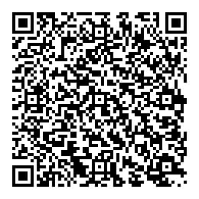
Грантовый конкурс имени З.А. Субботиной, народного учителя СССР, на разработку учебного занятия
Категория участников:
команды педагогов областных государственных и муниципальных общеобразовательных организаций Кировской области
Цель - создание методической разработки учебного занятия и ее тиражирование в общеобразовательные организации
Сроки проведения конкурса: до 30 августа – предоставление конкурсной заявки
до 15 сентября – определение победителей
Размер гранта – 350 тыс. руб.

Slide 19
Региональный этап Всероссийского конкурса «За нравственный подвиг учителя»
Номинации конкурса:
«За организацию духовно-нравственного воспитания в образовательной организации»
Выдвигаются программы комплексных мероприятий и их реализация по духовно-нравственному воспитанию, разработанные и реализуемые образовательной организацией любой организационно-правовой формы.
«Лучшая дополнительная общеразвивающая программа духовно-нравственного и гражданско-патриотического воспитания детей и молодежи»
Выдвигаются работы по созданию системы воспитательно-просветительской и военно-патриотической деятельности региональных организаций, осуществляющих методическую, информационную и образовательную деятельность.
«Лучшая методическая разработка в предметных областях: Основы религиозных культур и светской этики (ОРКСЭ), Основы духовно-нравственной культуры народов России (ОДНКНР), Основы православной веры (для образовательных организаций с религиозным (православным) компонентом)»
Выдвигаются работы по созданию системы духовно-нравственного воспитания детей и молодежи (конспекты занятий и уроков, внеурочной деятельности с детьми, мероприятия по работе с родителями) по следующим разделам: методика преподавания основ религиозной культуры и светской этики, основ духовно-нравственной культуры народов России, этика и нравственность, воспитание благочестия.
«Лучший образовательный издательский проект года»
Выдвигаются публикации, журналы, учебники, книги и другие издания, отразившие по содержанию и форме духовно-нравственную, воспитательно-просветительскую, гражданско-патриотическую, военно-патриотическую программы работы с детьми и молодежью.
Цель - укрепление воспитательной составляющей в образовательных организациях в области духовно-нравственного воспитания
Сроки проведения конкурса: январь-май 2024 года
Категория участников:
педагоги областных государственных и муниципальных образовательных организаций Кировской области

Slide 20
Региональный этап Всероссийского конкурса «Флагманы образования»
Цель - создание условий формирования кадрового резерва для системы образования Российской Федерации
Сроки проведения конкурса: февраль-октябрь 2024 года
Категория участников: педагоги и управленцы в сфере образования Кировской области
19 января 2024 года в 14:00 КОГОАУ ДПО «ИРО Кировской области» проводит вебинар по проведению конкурса в 2024 году

Slide 21
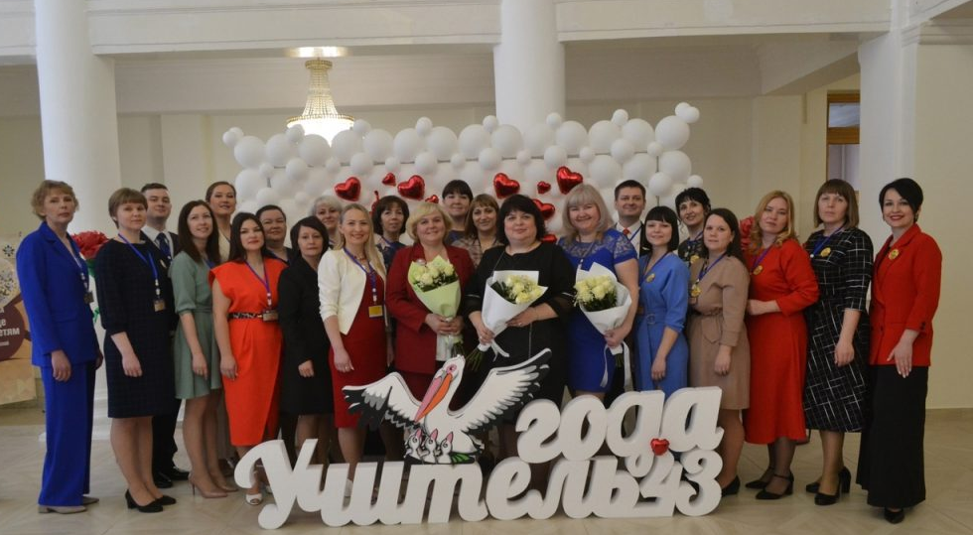
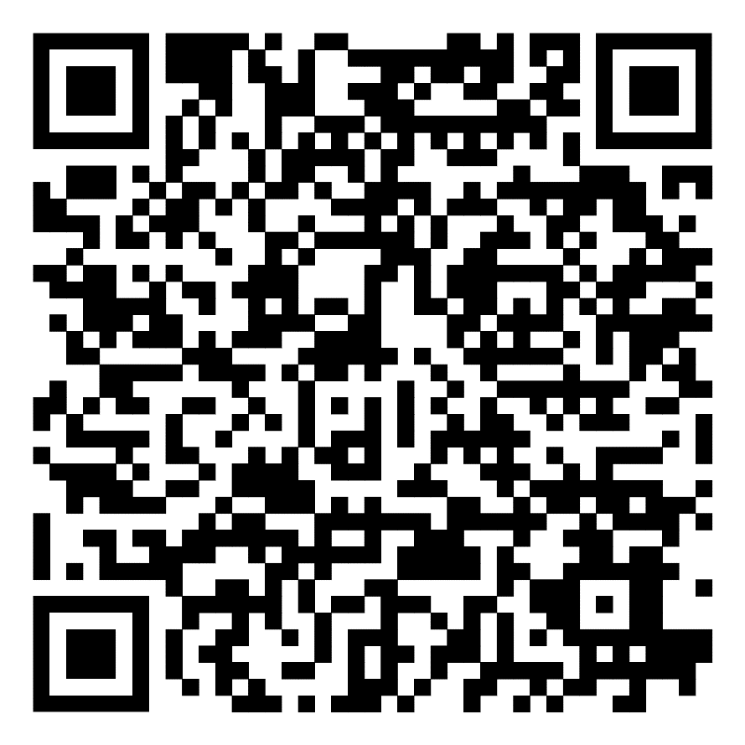
Подробная информация о конкурсах

